Slide 1

第7章 资源在Windows编程中的应用

Slide 2
在Windows应用程序中可以使用几种不同类型的资源
加速键
位图
对话框
和菜单等
资源的使用，方便了应用
程序与用户之间的交互
这些资源可以使用VC提供的资源编辑器来实现创建和编辑

Slide 3
7.1菜单与加速键资源
菜单可使用户直观
地了解并使用应用
程序所提供的功能
菜单是Windows图形用户界面中窗口的重要组成部分
窗口主菜单条
下拉式菜单框
菜单项热键标识
加速键可使菜单的操作更灵活快捷
菜单项加速键标识
菜单项分隔线
选中与否的标识
两种资源往往密不可分

Slide 4
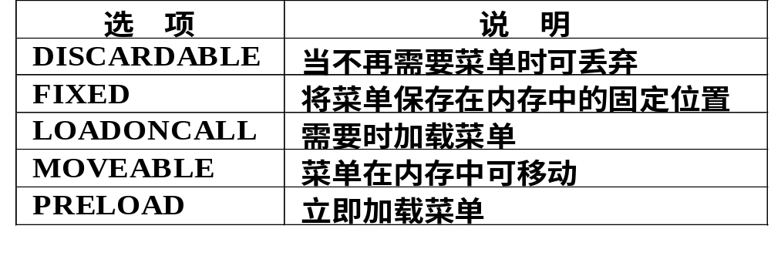
7.1.1菜单的创建过程
用以标识菜
单所具有的
载入特性
创建菜单过程分为定义和加载两个步骤
1. 定义菜单
菜单在资源描
述文件中定义
菜单名
菜单名MENU [,选项]
｛ 菜单项列表 ｝
菜单定义结构
MENU关键字
载 入 特 性 选 项
菜单项是菜单的组成部分。应用程序在资源描述文件中使用关键字POPUP和MENUITEM 定义菜单项
菜单项

Slide 5
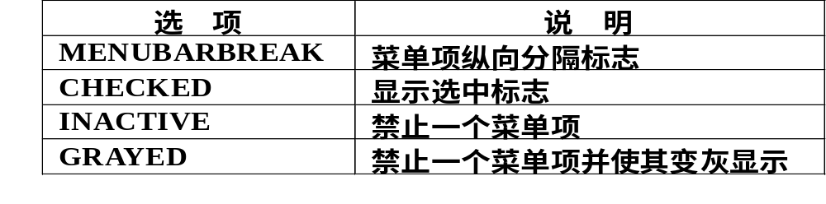
POPUP语句定义弹出式菜单，其形式为：
POPUP“菜单项名”[，选项]；
在菜单项名中加入符号“&”可定义该菜单项的热键。例如：
POPUP“编辑（&E）”；
该菜单项使用Alt+E键作为热键。
菜单项的常用选项及其说明见下表。
POPUP定义的弹出式菜单项还包含子菜单

Slide 6
MENUITEM语句用于定义菜单项，其形式为：
MENUITEM“菜单项名”菜单项标识（ID）[，选项]
ID为菜单
项标识
应用程序通过此标识值确认每一个菜单项消息
标识值可为0到65535之间的任一整数
每个菜单项的标识必须唯一
WM_COMMAND消息中
字参数wParam中包
含选中菜单项的标识
使用下面的语句可创建菜单中的水平分隔符：
MENUITEM SEPARATOR;

Slide 7
[例] 在“Menu”的窗口中创建一个“文件”菜单。该菜单含有“新建”、“打开”、“关闭”、“保存”、“另存为”及“退出”等菜单项。菜单项均使用热键；并且“退出” 项与其他菜单项之间用分隔线分开。
Menu.h 定义了菜单项标
识所对应的数值：
…
#define IDM_NEW 10
#define IDM_OPEN 11
#define IDM_CLOSE 12
#define IDM_SAVE 13
#define IDM_SAVEAS 14
#define IDM_EXIT 15
…
#include <windows.h>
#include “Menu.h”
∥菜单定义
Menu MENU MOVEABLE ∥Menu为窗口菜单的名称
｛
POPUP“文件(&F)”∥定义“文件”弹出式菜单
｛
MENUITEM “新建(&N)”，IDM_NEW
MENUITEM “打开(&O)”，IDM_OPEN
MENUITEM “关闭(&C)”， IDM_CLOSE
MENUITEM “保存(&S)”，IDM_SAVE
MENUITEM “另存为(&A)”，IDM_SAVEAS
MENUITEM SEPARATOR ∥分隔线
MENUITEM “退出(&X)”，IDM_EXIT
｝
｝

Slide 8
2.加载菜单资源
1. 在窗口类
中加载菜单
…
WNDCLASS wndclass;
…
wndclass.lpszMenuName=lpszMenuName;
在应用程序中加载菜单有三种方法
2. 在创建
窗口时
加载菜单
应用程序需先调用函数LoadMemu加载菜单
HMENU LoadMemu
( hInstance,//当前程序的实例句柄
lpszMenuName //窗口菜单名
)；
如：
hmenu=LoadMenu(hlnstance,"Menu")；
hwnd=CreateWindow( …，hmenu, …，）；
3. 动态加
载菜单
应用程序获取菜单句柄后，可通过SetMenu动态地加载菜单
BOLL SetMenu ( // HWND为窗口句柄，HMENU为菜单句柄
HWND hwnd,
HMENU hmenu)；
可在同一个应用
程序中实现多种
不同的菜单操作界面

Slide 9
7.1.2菜单项的操作
禁止或激活菜单项(指定该菜单项的初始状态)
设置或取消选中标志(“√” )
增加、删除或修改菜单项等操作
菜单操作

Slide 10
1. 禁止或激活菜单项
创建菜单时，可以调用函数EnableMenuItem改变其初始状态
DWORD EnableMenuItem(
HMENU hmenu,
UlNT wIDEnableItem, //被禁止或激活的菜单项标识
UINT dwEnable) //dwEnable为菜单项操作标识
菜单项的ID值/在菜单中位置
MF_BYCOMMAND 以ID值标识菜单项
MF_ENABLED 激活菜单项
MF_BYPOSITION 以位置标识菜单项
MF_GRAYED 禁止菜单项并使其变灰显示
MF_DISABLED 禁止菜单项
例如，禁止弹出式菜单“文件”中的“打开”项的形式如下：
EnableMenuItem(hmenu,IDM_OPEN, MF_BYCOMMAND|MF_DISABLED)；

Slide 11
2. 设置或取消选中(“ √” )标志
（1） 在资源描述文件中设置菜单项的为CHECKED
（2） 调用函数CheckMenuItem设置或取消选中标志
据dwCheck的取值，可为
该菜单项的ID值或为该
菜单项在菜单中位置
DWORD CheckMenultem(
HMENU hmen,
UINT wIDCheckItem,//设置或取消选中标志的菜单项标识
UINT dwCheck) //操作标识
MF_BYCOMMAND 表明以ID值标识菜单项
MF_CHECKED 添加选中标志
MF_BYPOSITION 表明以位置标识菜单项
MF_UNCHECKED 删除选中标志

Slide 12
两种形式：尾部增加 / 菜单中插入
3. 增加菜单项
(a)在菜单的尾部增加菜单项
(b)在菜单中插入菜单项
可调用函数AppendMenu
BOOL AppendMenu(
HMENU hmenu,
//新菜单项的类型标识或其他信息
UINT dwFlags,
UINT dwIDNewItem,//菜单项的标识
菜单项内容,取决与dwFlags参数
LPCTSTR lpNewItem)//
调用函数InsertMenu
BOOL lnsertMenu(
HMENU hmenu,
UINT wPosition, //菜单项插入的位置
//新菜单项的信息及对wPosition的解释
UINT dwFlag,
UINT dwIDNweltem,//菜单项的ID标识
//菜单项的内容
LPCTSTR lpNewltem)
1.通常是插入项的ID值；
2.若加入的是弹出式菜单，则为此菜单句柄
MF_BYCOMMAND： wPosition为插入位置的下一个菜单项的ID值
dwFlag
MF_BYPOSITION： wPosition为插入的位置号

Slide 13
例如在弹出式菜单“文件”的末尾增加一项“关于”的形式如下：
AppendMenu(hmenu,MF_ENABLED,IDM_ABOUT,“关于（&A）”）；
例如：
在弹出式菜单“ 文件”的“ 退出”项之前加入新的菜单项“ 打印”的语句
lnsertMenu (hmenu, IDM_EXIT, MF_BYCOMMAND |MF＿ENABLED，
IDM_PRINT，“打印（&P）”）；
4. 删除菜单项
若删除的菜
单项含有弹出式菜单
则同时被删除。
应用程序可调用函数DeleteMenu 删除菜单项
BOOL DeleteMenu(
HMENU hmenu,
UINT wPosition,//要删除菜单项的位置
UINT dwFlag); //对wPosition的解释
例如，删除弹出式“文件”菜单中的“另存为”项的形式如下：
DeleteMenu (hmenu, IDM_SAVEAS, MF_BYCOMMAND)

Slide 14
5.修改菜单项
调用函数ModifyMenu可修改菜单中的某个项
BOOL ModifyMenu(
HMENU hmenu,
UINT wPosition, //指定需修改的菜单项位置
UINT dwFlag,
UINT dwIDNweItem, //一般为修改后菜单项的标识
LPCTSTR lpNewItem); //一般为修改后的菜单项名
例如修改弹出式菜单“文件”中“打开”项为“加载”项的语句如下：
ModifyMenu(hmenu,IDM_OPEN,MF_BYCOMMAND,IDM _LOAD“加载(&L)”)；

Slide 15
7.1.3菜单的动态创建
动态地创建菜单可使系统资源更加节省，创建菜单分两个步骤:
1. 调用函数createmenu创建空的弹出式菜单
HMENU CreateMenu (void)
2. 调用函数AppendMenu或InsertMenu在该菜单中
加入菜单项
AppendMenu
      (
      hmenu, //已有的菜单句柄
      MF_POPUP, //创建的新弹出式菜单句柄
      (UINT)hmenuPopup, //该弹出式菜单的名字
      lpszTitie
      )；

Slide 16
例如，在窗口菜单中动态创建弹出式菜单“编辑”的过程如下：
…
HMENU hmenu，//主窗口菜单句柄
hPopupmenu; //创建新的菜单句柄
…
定义菜单句柄
hPopumenu:CreateMenul;
…
//在弹出式菜单中增加菜单项
AppenMenu(hPopupmenu,MF_STRWG,IDM_COPY,“复制（&E）”)；
//将弹出式菜单加入到菜单中
AppendMenu(lmenu,MF_POPUP,(UINT)hmenuPopup,“编辑(&E)”)；

Slide 17
7.1.4加速键资源
创建加速键的步骤
1.在资源描述文件中定义加速键资源
2.加载加速键资源
常伴随菜单使用的一种非常有用的资源
3.翻译加速键
加速键定义的格式为：
键名，加速键标识(ID),[类型][NOINVERT][ALT][SHIFT][CONTROL]
与所表示的菜单项标识相同的标识值
组合键的组合方式
标识该键为标准键还是虚拟键
使用加速键时，菜单项不高亮度显示

Slide 18
常用的加速键有两种形式：
① “^char”, id
与Ctrl 键组合的加速键。例如“文件”菜单中“保存”项的加速键可定义为： “^S” , IDM_SAVE
② nCode, id VIRTKEY
使用虚拟键作为加速键。如VK_F1,VK_DELETE等。例如将F1键定义为“帮助”菜单项的加速键，其形式如下：
VK_F1,IDM_HELP,VIRKEY
下面是资源描述文件对名为“ Menu”的窗口菜单项的加速键定义：
#include<windows.h>
#include"Menu.h"
… ∥菜单定义
∥加速键表定义
Menu ACCELERATORS ∥加速键表名为“Menu”
{ “ ^N”,IDM_NEW
    “ ^O”,IDM_OPEN
    “ ^S”,IDM_SAVE
}

Slide 19
1．加载加速键资源
通过函数LoadAccelerators加载加速键资源，其形式为：
…
HACCEL hAccel；
…
hAccel=LoadAccelerators
    (
    hInstance, // hInstance为当前程序实例句柄
    lpAcceIName // lpAccelName为加速键表名
    )；
2．翻译加速键
使用加速键可实现菜单项快捷切换，应用程序在消息循环中必须完成加速键消息到菜单消息的翻译。
while(GetMessage(&Msg,NULL,0,0))
{if(!TranslateAccelerators (hwnd,hAccel,&Mag))
{TranslateMessage(&Msg)； DispatchMessage(&Msg)；}
}

Slide 20
函数TranslateAccelerators是翻译操作的核心
int TranslateAccelerators
(
HWND hwnd, //为窗口句柄
HACCEL hAccel, //为加速键表句柄
lpMSG lpMsg //为指向MSG结构的指针
)
函数TranslateAccelerators的作用是对照加速键表，将相关的按键消息WM_KEYDOWN和WM_KEYUP 翻译成WM_COMMAND 或WM_SYSCOMMAND的消息。
其特点是将翻译后的WM_COMMAND或WM_SYSCOMMAND消息直接发往窗口，而不在消息队列中等待

Slide 21
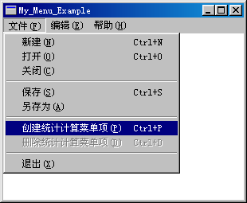
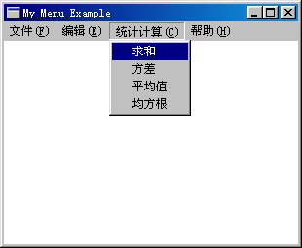
7.1.5 创建菜单资源实例
【例7-1】菜单资源及其创建。 本例创建一个通用的窗口菜单的构架，用户可通过选择“文件”弹出式菜单中的“创建统计计算菜单项”动态地创建主菜单中的“统计计算”菜单项。
图7-1是一个基本的菜单构架，图7-2是动态创建“统计计算”下拉菜单的界面。
图7-1
图7-2

Slide 22
该程序的实现步骤如下：
(1) 用GetMenu获取窗口主菜单句柄
int GetMenu(HWND hwnd)；
(2) 应用程序建立新菜单、加入菜单项并插入到主菜单的指定位置。在创建新的弹出式菜单后，应用程序还通过调用函数 EnableMenuItem禁止“创建统计计算菜单项”并将其暗淡显示。
(3)调用函数DrawMenuBar重新显示改变后的窗口主菜单。
BOOL DrawMenuBar(HWND hwnd)

Slide 23
创建“统计计算” 菜单项后，可通过选择“文件”下拉菜单中的“删除统计计算菜单项”删除创建的“统计计算”菜单项。
应用程序调用函数DeleteMenu删除该菜单项，并调用函数EnableMenuItem恢复“创建统计计算菜单项”的属性。此外，该程序在响应“文件”弹出式菜单中的“退出”项时还使用了函数SendMessage。
函数SendMessage 在应用程序中经常使用，其功能是向窗口发送消息
LONG SendMessage(HWND hwnd, UINT Msg, DWORD dwParam, LONG lParam)
其中：Msg为发送的消息；dwParam和lParam均为消息的附加信息。

Slide 24
//菜单示例.c
#include <windows.h>
#include <string.h>
#include <stdlib.h>
#include <stdio.h>
#define IDM_NEW 10
#define IDM_OPEN 11
#define IDM_CLOSE 12
#define IDM_SAVE 13
#define IDM_SAVEAS 14
#define IDM_ADDPRINTMENU 15
#define IDM_DELPRINTMENU 16
#define IDM_EXIT 17
#define IDM_CUT 18
#define IDM_COPY 19
#define IDM_PASTE 20
#define IDM_DELETE 21
#define IDM_HELP 22
#define IDM_LINE 23
#define IDM_RECT 24
#define IDM_RRECT 25
#define IDM_ELLIP 26

Slide 25
HMENU hmenu,hprintmenu; //定义菜单句柄
LRESULT CALLBACK WndProc(HWND,UINT,WPARAM,LPARAM);
int WINAPI WinMain(…………)
{ HWND hwnd; MSG Msg; HACCEL hAccel; WNDCLASS wndclass;
char lpszMenuName[]="Menu";
char lpszClassName[] = "菜单";
char lpszTitle[]= "My_Menu_Example";
wndclass.style = 0;
……
wndclass.lpszClassName = lpszClassName ;
if(!RegisterClass(&wndclass))
{MessageBeep(0); return FALSE;}
hwnd = CreateWindow( …… , …….);
ShowWindow(hwnd,nCmdShow); UpdateWindow(hwnd);
hAccel=LoadAccelerators(hInstance,lpszMenuName);
while( GetMessage(&Msg, NULL, 0, 0))
{//截获加速键消息
if (!TranslateAccelerator(hwnd,hAccel,&Msg))
{ TranslateMessage( &Msg); DispatchMessage(&Msg);}
}
return Msg.wParam;
}
加载加速键资源

Slide 26
LRESULT CALLBACK WndProc(HWND hwnd,UINT message,
WPARAM wParam,LPARAM lParam)
{
switch(message)
{ case WM_COMMAND: //处理菜单消息
switch(LOWORD(wParam))
{case IDM_NEW: break;
case IDM_OPEN:break;
case IDM_SAVE:break;
case IDM_SAVEAS:break;
case IDM_CLOSE:break;
case IDM_ADDPRINTMENU:
hmenu=GetMenu(hwnd); //获取主菜单句柄
hprintmenu=CreateMenu(); //动态创建菜单
AppendMenu(hprintmenu,MF_ENABLED,IDM_LINE,"求和");
AppendMenu(hprintmenu,MF_ENABLED,IDM_RECT,"方差");
AppendMenu(hprintmenu,MF_ENABLED,IDM_RRECT,"平均值");
AppendMenu(hprintmenu,MF_ENABLED,IDM_ELLIP,“均方根”);
InsertMenu(hmenu,2,MF_POPUP|MF_BYPOSITION,
(UINT)hprintmenu,"统计计算(&C)");
EnableMenuItem(hmenu,IDM_ADDPRINTMENU,MF_GRAYED);
EnableMenuItem(hmenu,IDM_DELPRINTMENU,MF_ENABLED);
DrawMenuBar(hwnd); //重新显示窗口菜单
break;
将创建的
弹出式菜
单插入主
菜单中
添加弹
出式统
计计算
菜单
增加菜
单项
改变“统计
计算”菜单
项的属性

Slide 27
case IDM_DELPRINTMENU: //从主菜单中删除弹出式统计计算菜单
DeleteMenu(hmenu,2,MF_BYPOSITION); //删除统计计算菜单项
EnableMenuItem(hmenu,IDM_ADDPRINTMENU,MF_ENABLED);
EnableMenuItem(hmenu,IDM_DELPRINTMENU,MF_GRAYED);
DrawMenuBar(hwnd); //重新显示窗口菜单
    break;
case IDM_EXIT: //选择“退出”时，发出WM_DESTROY消息
SendMessage(hwnd,WM_DESTROY,0,0);
    break;
case IDM_CUT: break;
case IDM_COPY: break;
case IDM_PASTE: break;
case IDM_DELETE:break;
}
break;
改变“文件”
菜单中有关
“统计计算”
菜单项的属性
对应case WM_COMMAND菜单消息
case WM_DESTROY:
PostQuitMessage(0); break;
default:
return DefWindowProc(hwnd,message,wParam,lParam);
}
return 0;
}

Slide 28
本例菜单资源文件中的部分内容
MENU MENU DISCARDABLE
BEGIN
POPUP "文件(&F)"
BEGIN
MENUITEM "新建(&N)\t Ctrl+N", IDM_NEW
MENUITEM "打开(&O)\t Ctrl+O", IDM_OPEN
MENUITEM "关闭(&C)", IDM_CLOSE
MENUITEM SEPARATOR
MENUITEM "保存(&S)\t Ctrl+S", IDM_SAVE
MENUITEM "另存为(&A)", IDM_SAVEAS
MENUITEM SEPARATOR
MENUITEM "创建统计计算菜单项(&P)\t Ctrl+P",IDM_ADDPRINTMENU
MENUITEM"删除统计计算菜单项(&D)\tCtrl+D",IDM_DELPRINTMENU,GRAYED
MENUITEM SEPARATOR
MENUITEM "退出(&X)", IDM_EXIT
END
POPUP "编辑(&E)"
BEGIN
MENUITEM "剪切(&T)\t Ctrl+X", IDM_CUT
MENUITEM "复制(&C)\t Ctrl+C", IDM_COPY
MENUITEM "粘贴(&P)\t Ctrl+V", IDM_PASTE
MENUITEM "删除(&D)\t Del", IDM_DELETE
END
MENUITEM "帮助(&H)", IDM_HELP
END

Slide 29
本例中的加速键
MENU ACCELERATORS MOVEABLE PURE
BEGIN
"^N", IDM_NEW, ASCII
"^O", IDM_OPEN, ASCII
"^S", IDM_SAVE, ASCII
"^P", IDM_ADDPRINTMENU, ASCII
"^D", IDM_DELPRINTMENU, ASCII
"^X", IDM_CUT, ASCII
"^C", IDM_COPY, ASCII
"^V", IDM_PASTE, ASCII
VK_DELETE, IDM_DELETE, VIRTKEY
END

Slide 30
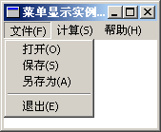
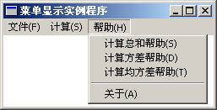
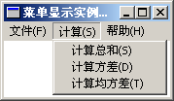
定义及加载菜单资源实例
创建一个菜单，其中有三个菜单项，分别为“文件”、“计算”和“帮助”，其中，“文件”菜单项包含“打开”、“保存”、“另存为”、“退出”等菜单选项；“计算”菜单包含“总和”、“方差”、“均方根”等菜单选项；“帮助”菜单项包含“计算总和帮助”、“计算方差帮助”和“计算均方根帮助”以及“关于”等项。
WndClass.lpszMenuName=“Menu”;//定义菜单名

Slide 31
资源文件
Menu MENU DISCARDABLE //定义菜单条
{
POPUP "文件(&F)" //定义弹出菜单
{ MENUITEM "打开(&O)",IDM_NEW //定义打开菜单
MENUITEM "保存(&S)",IDM_SAVE //定义保存菜单
MENUITEM "另存为(&A)",IDM_SAVEAS //定义保存为菜单
MENUITEM SEPARATOR //定义分割条
MENUITEM "退出(&E)",IDM_EXIT //定义退出菜单
}
POPUP "计算(&S)" //定义弹出菜单
{ MENUITEM "计算总和(&S)",IDM_SUM //定义计算总和菜单
MENUITEM "计算方差(&D)",IDM_DEVIA //定义计算方差菜单
MENUITEM "计算均方差(&T)",IDM_STDDEVIA //计算均方差菜单
}
POPUP "帮助(&H)" //定义帮助弹出菜单
{ MENUITEM "计算总和帮助(&S)",IDM_SUMHELP //计算总和帮助菜单
MENUITEM "计算方差帮助(&D)",IDM_DEVIAHELP //计算方差帮助菜单
MENUITEM "计算均方差帮助(&T)",IDM_STDDEVIAHELP //计算均方差帮助菜单
MENUITEM SEPARATOR //定义分割条
MENUITEM "关于(&A)",IDM_ABOUT //定义关于菜单
}
}

Slide 32
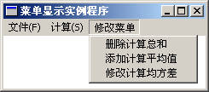
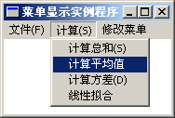
菜单项操作实例
在上例的基础上增加新功能。若在用户区内按下鼠标左键，则动态创建一个包括“删除计算总和”、“添加计算平均值”和“修改计算均方差”三个菜单项的弹出式菜单，由此菜单控制“计算”菜单中菜单项的删除、添加与修改。（要求新的弹出式菜单开始时不可用，按下右键后变为可用。）
单击“修改计算均方差”菜单项后，“计算”菜单下的“计算均方差”项改为“线性拟合”，单击“添加计算平均值”菜单项后，“计算”菜单中添加上了“计算平均值”菜单项。

Slide 33
long WINAPI WndProc(HWND hWnd,UINT iMessage,UINT wParam,LONG lParam)
{
static BOOL create=TRUE;
switch(iMessage)
{
case WM_LBUTTONDOWN: //按下鼠标左键后响应的消息
if(create==TRUE)
{
hChildMenu=CreateMenu();
hMenu=GetMenu(hWndMain);
AppendMenu(hChildMenu,MF_GRAYED,IDM_DELETE,"删除计算总和");
AppendMenu(hChildMenu,MF_GRAYED,IDM_ADD,"添加计算平均值");
AppendMenu(hChildMenu,MF_GRAYED,IDM_MODIFY,"修改计算均方差");
InsertMenu(hMenu,3,MF_POPUP|MF_BYPOSITION,(UINT)hChildMenu,"修改菜单");
DrawMenuBar(hWndMain);
create=FALSE;
}
break;
case WM_RBUTTONDOWN:
if(create==FALSE)
{ EnableMenuItem(hMenu,IDM_DELETE,MF_ENABLED|MF_BYCOMMAND);
EnableMenuItem(hMenu,IDM_ADD,MF_ENABLED|MF_BYCOMMAND);
EnableMenuItem(hMenu,IDM_MODIFY,MF_ENABLED|MF_BYCOMMAND);
}
break;

Slide 34
case WM_COMMAND:
if(wParam==IDM_DELETE)
DeleteMenu(hMenu,IDM_SUM,MF_BYCOMMAND);
else if(wParam==IDM_ADD)
InsertMenu(hMenu,IDM_DEVIA,MF_BYCOMMAND|MF_ENABLED,IDM_AVERAGE,"计算平均值");
else if(wParam==IDM_MODIFY)
ModifyMenu(hMenu,IDM_STDDEVIA,MF_BYCOMMAND,IDM_NIHE,"线性拟合");
else ;
break;
case WM_DESTROY:
PostQuitMessage(0);
return 0;
default:
return(DefWindowProc(hWnd,iMessage,wParam,lParam));
}
return 0;
}

Slide 35
7.2 位图资源及其应用
1．位图概念
为提高显示刷新速度，位图操作须在内存中进行。用于位图操作的设备环境为内存设备环境。用函数CreateCompatibleDC向系统申请获取内存设备环境。
hdcmem = CreateCompatibleDC(hdc);
内存设备环境也有设备描述表。获取内存设备环境后，还要调用SelectObject将位图文件选入内存设备环境，才可在内存设备环境中操作位图，操作位图结束后，应用程序须调用DeleteDC释放内存设备环境。
DeleteDC(hdcmem); //hdcmem:内存设备环境句柄

Slide 36
2. 位图的操作过程
(1) 定义一个位图句柄：HBITMAP hBm;
(2a) LoadBitMap加载位图并获得位图的句柄
hBm=LoadBitMap(hinstance,lpszname);
lpszname为位图名称
1.定义
位图操作过程
2.加载或创建
(2b)CreateCompatibleBitmap创建位图
hBm=CreateCompatibleBitmap
    (hdc,nWidth,nHeight)；
3.选入内存设备环境
4.输出
(3)SelectObject将位图选入内存设备环境中
SelectObject(hdcmem,hBm);
(4) 函数BitBlt 将位图从内存设备环境拷贝到设备环境中，即输出位图
BooL BitBlt
( HDC hdcDest, //目的设备环境句柄
int Xdest,int Ydest, //标识目的设备显示位图的基点
int Width,int nHeitght,//设备中用于显示位图区域的高和宽
HDC hdcScr, //源设备环境句柄
int XScr,int Yscr, //标识源设备中位图的左上角坐标
DWORD dwRop) //标识位图显示方式

Slide 37
应用程序通过响应消息WM_CREATE完成加载或创建位图操作
case WM_CREATE:
…
hdc=GetDC(hwnd); //获取设备环境
hdcmem=CreateCompatibleDC(hdc); //获取内存设备环境
… //进行一系列操作
ReleaseDC(hwnd,hdc); //释放设备环境
另外，在输出位图之前，经常要调用GetObject获取位图的尺寸函数GetObject的作用是获取指定对象的信息并将其拷贝到指定的缓冲区内。
int GetObject
    (
    HANDLE hObject, //对象句柄
    int nCount, //拷贝到缓冲区的字节数
    LPVOID lpObject //接收信息的缓冲区地址
    )

Slide 38
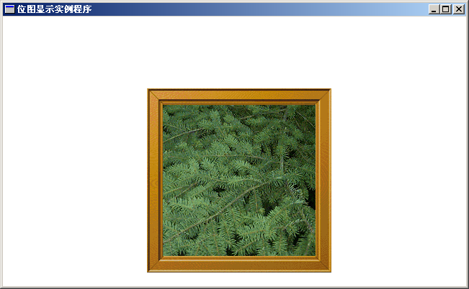
3. 位图操作实例
【例7-2】位图操作示例。本例调用一幅图片，并在用户窗口区上显示。
本例的资源文件如下：
forest BITMAP forest.bmp //定义位图资源

Slide 39
1. #include <windows.h> #include <string.h>
2. #include <stdlib.h> #include <stdio.h>
3. LRESULT CALLBACK WndProc(HWND,UINT,WPARAM,LPARAM);
4. HDC hdc, hdcmem； //设备环境句柄和内存设备环境句柄
5. HBITMAP hBm; //位图句柄
6. BITMAP bm; //BITMAP结构
7. int WINAPI WinMain(……,……,)
8. { HWND hwnd ; MSG Msg ; WNDCLASS wndclass ;
9. char lpszClassName[] = "位图";
10. char lpszTitle[]= "Example_For_BitMap";
11. wndclass.style = 0;
12. ……
13. wndclass.lpszClassName = lpszClassName;
14. if( !RegisterClass( &wndclass))
15. { MessageBeep(0) ; return FALSE ;}
16. hwnd = CreateWindow(……,……,……) ;
17. hBm=LoadBitmap(hInstance,"forest"); //加载位图
18. GetObject(hBm,sizeof(BITMAP),(LPVOID)&bm);//获取位图尺寸
19. ShowWindow( hwnd, nCmdShow) ; UpdateWindow(hwnd);
20. while(GetMessage(&Msg, NULL, 0, 0))
21. {TranslateMessage( &Msg) ; DispatchMessage( &Msg) ;}
22. return Msg.wParam;
23. }

Slide 40
LRESULT CALLBACK WndProc(……,……,……,……)
{PAINTSTRUCT ps;
switch(message)
{case WM_CREATE:
hdc=GetDC(hwnd); //获取设备环境
    hdcmem=CreateCompatibleDC(hdc); //获取内存设备环境
ReleaseDC(hwnd,hdc); //释放设备环境
break;
case WM_PAINT:
hdc=BeginPaint(hwnd,&ps);
SelectObject(hdcmem,hBm); //将位图选入内存设备环境
//调用BitBlt将内存设备环境中的位图拷贝到设备环境中
BitBlt(hdc,180,80,bm.bmWidth,bm.bmHeight,hdcmem,0,0,SRCCOPY);
EndPaint(hwnd,&ps); //释放设备环境句柄
break;
case WM_DESTROY:
DeleteObject(hBm); //释放位图
PostQuitMessage(0);
break;
default:
return DefWindowProc(hwnd,message,wParam,lParam);
}
return 0;
}

Slide 41
7.3 对话框资源及其应用
不允许用户在关闭对话框之前切换到应用程序的其他窗口
一种弹出式窗口
模式对话框
对话框
非模式对话框
允许用户在该对话框与应用程序其他窗口之间的切换
对话框资源通常有如下功能：
    发送消息如警告消息、提示框消息
    接收输入如用户输入的消息
    提供消息如常见的“关于”对话框

Slide 42
7.3.1 模式对话框的编程方法
1. 定义对话框资源
模式对话框
的编程方法
2. 显示对话框
3. 构造对话框消息处理函数
4. 关闭对话框
1．定义对话框资源
创建对话框首先应在应用程序的资源描述文件中定义对话框:
对话框名 DIALOG[载入特性选项]X,Y,Width,Height[设置选项]{对话框的控件定义}
常用的有CAPTION(标题)
和STYLE(样式)
与菜单资源相同
位置及外型尺寸
对话框样式可用组合样式，下面定义了含标题栏的弹出式对话框：
STYLE DS_MODALFRAME | WS_POPUP | WS_CAPTION

Slide 43
2． 显示对话框
在定义对话框资源后，可调用DialogBox函数在窗口中显示对话框
int DialogBox
    (HINSTANCE hInstance, //当前应用程序的实例句柄
    LPCTSTR lpszDialogName,//对话框资源的名称
    HWND hwndParent, //拥有该对话框的窗口句柄
    WNDPROC lpDialogFunc) //对话框处理函数的地址
3． 构造对话框消息处理函数
对话框接收的消息都在相应的对话框消息处理函数中处理
BOOL CALLBACK DlgProc(……,……,……,……)
{ switch（message）
{ case WM_INITDIALOG：return 1;
case WM_COMMAND
switch (LOWORD (wParam ))
        { case …;break;
        case …;break;
        … }
break;
}
return 0;
}

Slide 44
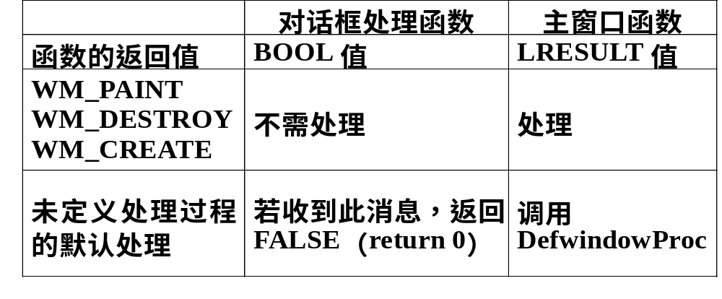
对话框消息处理函数具有与主窗口函数相似的参数，但两者存在不同
在对话框消息处理函数中常响应以下两类消息：
（a）WN_ INITDIALOG 消息
完成其初始化操作，在功能上与主窗口函数的WM_COMMAND消息相似。
（b）WM_COMMAND消息
通过查看消息字参数（wParam）中的低位字节，与控件标识（ID）相比较，以确定产生交互请求的控件并据此转入相应的处理过程处理。

Slide 45
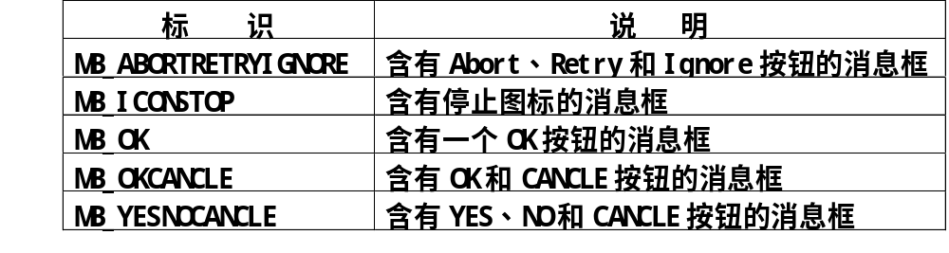
4. 关闭对话框
调用函数EndDialog可以关闭对话框
    EndDialog (hdlg,nResult) ;
对话框句柄
从对话框返回到
DialogBox函数的值
消息框是模态对话框的特殊形式，调用MessageBox生成消息框
int MessageBox
(HWND hwnd, //拥有消息框的窗口
LPCTSTR lpszText, //消息框中显示的字符串
LPCTSTR lpszCaption,//作为标题的字符串
DWORD dwType //指定消息框的内容
)
这些标识可以组合使用

Slide 46
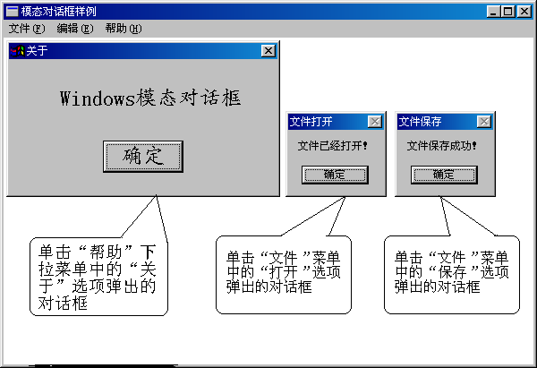
7.3.2 模态对话框应用实例
【例7-3】该对话框含有标题栏、系统菜单、简要信息及一个按钮控件。

Slide 47
#include <windows.h> #include "7_3.h"
HINSTANCE hInst;
LRESULT CALLBACK WndProc(HWND,UINT,WPARAM,LPARAM);
BOOL CALLBACK DlgProc(HWND,UINT,WPARAM,LPARAM);
int WINAPI WinMain(……,……,……,……)
{ HWND hwnd ; MSG Msg ; HACCEL hAccel;
WNDCLASS wndclass ;
char lpszMenuName[]="Menu";
char lpszClassName[] = "模态对话框";
char lpszTitle[]= "模态对话框样例";
wndclass.style = 0;
……
wndclass.lpszClassName = lpszClassName ;
if(!RegisterClass(&wndclass)){MessageBeep(0);return FALSE;}
hwnd = CreateWindow(……,……,……) ;
ShowWindow( hwnd, nCmdShow); UpdateWindow(hwnd);
hInst=hInstance;
hAccel=LoadAccelerators(hInst,lpszMenuName);
while( GetMessage(&Msg, NULL, 0, 0))
{ if(!TranslateAccelerator(hwnd,hAccel,&Msg))
{TranslateMessage(&Msg); DispatchMessage( &Msg);} }
return Msg.wParam;
}

Slide 48
LRESULT CALLBACK WndProc(……,……,……,……)
{ switch(message)
{case WM_COMMAND:
switch(LOWORD(wParam))
{case IDM_NEW: break;
case IDM_OPEN:
MessageBox(hwnd,"文件已经打开！","文件打开",MB_OK);break;
case IDM_SAVE:
MessageBox(hwnd,"文件保存成功！","文件保存",MB_OK);break;
case IDM_SAVEAS: break;
case IDM_CLOSE: break;
case IDM_EXIT: SendMessage(hwnd,WM_DESTROY,0,0); break;
case IDM_CUT: break;
case IDM_COPY: break;
case IDM_PASTE: break;
case IDM_DELETE: break;
case IDM_ABOUT:
DialogBox(hInst,"About",hwnd,(DLGPROC)DlgProc); break;
}
break;
case WM_DESTROY: PostQuitMessage(0); break;
default: return DefWindowProc(hwnd,message,wParam,lParam);
}
return 0;
}
创建对话框

Slide 49
//对话框窗口处理函数
BOOL CALLBACK DlgProc(……,……,……,……)
{switch(message)
{
//初始化对话框
case WM_INITDIALOG:
return 1;
//处理对话框消息
case WM_COMMAND:
switch (LOWORD(wParam))
{
case IDOK: //关闭对话框
EndDialog( hdlg, 0) ; return 1;
}
break ;
case WM_CLOSE:
EndDialog( hdlg, 0) ; return 1;
}
return 0;
}

Slide 50
本例的资源程序代码如下：
#include <windows.h>
#include "7_3.h"
Menu MENU DISCARDABLE
{ POPUP "文件(&F)"
{ MENUITEM "新建(&N)\t Ctrl+N", IDM_NEW
MENUITEM "打开(&O)\t Ctrl+O", IDM_OPEN
MENUITEM "关闭(&C)", IDM_CLOSE
MENUITEM SEPARATOR
MENUITEM "保存(&S)\t Ctrl+S", IDM_SAVE
MENUITEM "另存为(&A)", IDM_SAVEAS
MENUITEM SEPARATOR
MENUITEM "退出(&X)", IDM_EXIT
}
POPUP "编辑(&E)"
{ MENUITEM "剪切(&T)\t Ctrl+X", IDM_CUT
MENUITEM "复制(&C)\t Ctrl+C", IDM_COPY
MENUITEM "粘贴(&P)\t Ctrl+V", IDM_PASTE
MENUITEM "删除(&D)\t Del", IDM_DELETE
}
POPUP "帮助(&H)"
{
MENUITEM "关于(&A)...", IDM_ABOUT
}
}

Slide 51
Menu ACCELERATORS
{
"^N", IDM_NEW
"^O", IDM_OPEN
"^S", IDM_SAVE
"^X", IDM_CUT
"^C", IDM_COPY
"^V", IDM_PASTE
VK_DELETE, IDM_DELETE, VIRTKEY
}
About DIALOG 10, 10, 100, 50
STYLE WS_POPUP | WS_CAPTION | WS_SYSMENU
CAPTION "关于"
FONT 18, "楷体" //定义对话框中的文本字体类型及大小
{
CTEXT "Windows模态对话框",-1,13,10,80,10
DEFPUSHBUTTON "确定",IDOK,35,30,30,12
}

Slide 52
7.3.3 非模态对话框的编程方法
1． 定义对话框样式
与模态对话框的编程较类似，但略有差别
非模态对话框编程方法
2． 创建对话框函数
3． 消息循环部分的处理
4． 关闭对话框的函数
1． 定义对话框样式
非模态对话框的定义一般形式如下：
STYLE WS_POPUP | WS_CAPTION | WS_VISIBLE
非模态对话框允许与应用程序的其他窗口之间进行切换，因此标识该对话框内容的标题一般不可省略。
无此项则无法在屏幕上显示
2． 创建对话框函数
HWND CreateDialog
    ( HINSTANCE hInstance, //当前应用程序实例句柄
    LPCTSTR lpszDialogName, //对话框名
    HWND hwndParent, //拥有该对话框的窗口句柄
    WNDPROC lpDialogFunc //对话框处理函数地址
    )

Slide 53
3． 消息循环部分的处理
由于非模态对话框允许应用程序向其他窗口发送消息，因此，消息循环中必须具备截获发往非模态对话框的消息的能力，并送到相应的对话框处理函数进行处理。其消息循环过程的一般形式为：
while (GetMessage (&Msg,NULL,0,0))
{
if (！IsDialogMessage (hdlg,&Msg))
{ TranslateMessage (&Msg); DispatchMessage (&Msg); }
}
判断是否为发往非模态对话框的消息，若是，则将消息发送到WndProc进行处理
4． 关闭对话框的函数
非模态对话框调用函数DestroyWindow关闭对话框:
    DOOL DestroyWindow (HWND hdlg)

Slide 54
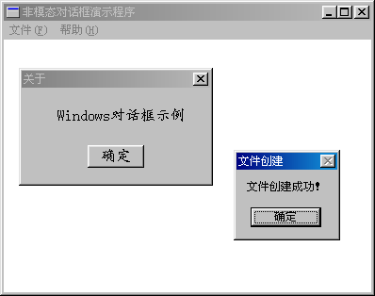
7.3.4 非模态对话框应用实例
【例7-4】本例中，在“关于”窗口不关闭的前提下，仍可以对“文件”下拉菜单进行操作，如选“文件”下拉菜单中的“创建”选项，即可弹出“创建”窗口。

Slide 55
#include <windows.h> #include "7-4.h"
HWND hdlg; //对话框句柄
HINSTANCE hInst;
LRESULT CALLBACK WndProc(HWND,UINT,WPARAM,LPARAM);
BOOL CALLBACK DlgProc(HWND,UINT,WPARAM,LPARAM);
int WINAPI WinMain( HINSTANCE hInstance,HINSTANCE hPrevInst,
LPSTR lpszCmdLine,int nCmdShow)
HWND hwnd ; MSG Msg ;HACCEL hAccel; WNDCLASS wndclass ;
char lpszMenuName[]="Menu";
char lpszClassName[] = "非模态对话框";
char lpszTitle[]= "非模态对话框演示程序";
wndclass.style = 0;
……
wndclass.lpszClassName = lpszClassName ;
if(!RegisterClass(&wndclass)) {MessageBeep(0);return FALSE;}
hwnd = CreateWindow(……,……,……,……) ;
ShowWindow(hwnd,nCmdShow); UpdateWindow(hwnd);
hInst=hInstance; hAccel=LoadAccelerators(hInst,lpszMenuName);
while( GetMessage(&Msg, NULL, 0, 0))
{ //截获非模态对话框消息并发往处理函数
if(!IsDialogMessage(hdlg,&Msg))
{ if (!TranslateAccelerator(hwnd,hAccel,&Msg))
{ TranslateMessage(&Msg); DispatchMessage(&Msg);} }
}
return Msg.wParam;
}

Slide 56
LRESULT CALLBACK WndProc(……,……,……,……)
{
switch(message)
{
case WM_COMMAND:
switch(LOWORD(wParam))
{case IDM_NEW:
MessageBox(hwnd,"文件创建成功！","文件创建",MB_OK); break;
case IDM_OPEN:
MessageBox(hwnd,"文件打开成功！","文件打开",MB_OK); break;
case IDM_SAVE:
MessageBox(hwnd,"文件保存成功！","文件保存",MB_OK); break;
case IDM_SAVEAS: break;
case IDM_CLOSE: break;
case IDM_EXIT: SendMessage(hwnd,WM_DESTROY,0,0); break;
case IDM_ABOUT:
//调用函数CreateDialog创建非模态对话框
hdlg=CreateDialog(hInst,"About",hwnd,(DLGPROC)DlgProc);break;
}
break;
case WM_DESTROY: PostQuitMessage(0); break;
default: return DefWindowProc(hwnd,message,wParam,lParam);
}
return 0;
}

Slide 57
//对话框窗口处理函数
BOOL CALLBACK DlgProc(HWND hdlg,UINT message,
WPARAM wParam,LPARAM lParam)
{
switch(message)
{
//初始化消息框
case WM_INITDIALOG:
return 1;
//处理消息框消息
case WM_COMMAND:
switch (LOWORD(wParam))
{ case IDOK: //关闭消息框
DestroyWindow( hdlg) ;
return 1 ;
}
break;
case WM_CLOSE:
DestroyWindow( hdlg) ;
return 1;
}
return 0;
}

Slide 58
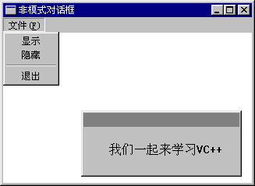
【例7-5】编写一个窗口应用程序，其中有一个VC菜单项，该菜单下面有“显示”、“隐藏”、“退出”选项，当选择“显示”对话框时，窗口中显示一个对话框，在对话框中显示“我们一起来学习VC＋＋”，如下图所示。当选择“隐藏”选项时，对话框消失，选择“退出”选项时，退出应用程序的运行。

Slide 59
1. #include <windows.h>
2. #include "6_6.h"
3. Menu MENU DISCARDABLE //定义菜单条
4. {
5. POPUP "文件(&F)" //定义"文件"弹出菜单
6. { MENUITEM "显示", IDM_SHOW //定义"显示"菜单
7. MENUITEM "隐藏", IDM_HIDE //定义"隐藏"菜单
8. MENUITEM SEPARATOR //定义分割条
9. MENUITEM "退出", IDM_EXIT //定义"退出"菜单
10. }
11. }
12. Show DIALOG 50,50,100,30 //定义Show对话框
//样式:细实线边框,弹出式
13. STYLE DS_MODALFRAME|WS_POPUP|WS_CAPTION|WS_VISIBLE.
14. CAPTION " " //无标题
15. FONT 12, “楷体” //定义对话框中的文本字体类型和大小
16. {
//输出字符串.-1为标识,13为X坐标，10为Y坐标,80为宽度,10为高度
17. CTEXT "我们一起来学习VC++",-1,13,10,80,10
18. }

Slide 60
#include <windows.h>
#include "6_6.h"
long WINAPI WndProc(HWND hWnd,UINT iMessage,WPARAM wParam,LPARAM lParam);
BOOL CALLBACK DlgProc(HWND,UINT,WPARAM,LPARAM); //对话框处理函数
HWND hDlg; //定义对话框句柄
HINSTANCE hInst; //定义应用程序实例句柄
int WINAPI WinMain(HINSTANCE hInstance,HINSTANCE hPrevInstance,
LPSTR lpCmdLine,int nCmdShow)
{
……
……
while(GetMessage(&Message,0,0,0))
{
if(!IsDialogMessage(hDlg,&Message)) //若是对话框消息,发往对话框处理函数
{ TranslateMessage(&Message); //消息循环
DispatchMessage(&Message);
}
}
return Message.wParam;
}

Slide 61
long WINAPI WndProc(HWND hWnd,UINT iMessage,WPARAM wParam,LPARAM lParam)
{switch(iMessage)
{case WM_COMMAND:
switch(LOWORD(wParam))
{case IDM_SHOW: //点击Show菜单
hDlg=CreateDialog(hInst,"Show",hWnd,(DLGPROC)DlgProc);//显示对话框
break;
case IDM_HIDE: //点击Hide菜单
DestroyWindow(hDlg); break; //删除对话框
case IDM_EXIT: //点击Exit菜单
SendMessage(hWnd,WM_DESTROY,0,0); break; //发送退出消息
}
break;
case WM_DESTROY: //退出
PostQuitMessage(0); break;
default: return(DefWindowProc(hWnd,iMessage,wParam,lParam));
}
return 0;
}
BOOL CALLBACK DlgProc(HWND hDlg,UINT message,WPARAM wParam,LPARAM lParam)
{switch(message)
{ case WM_INITDIALOG: //初始化对话框
return 1;}
return 0;
}

Slide 62
7.4 通用对话框资源
7.4.1通用对话框的创建过程
Windows系统提供了一系列常用的通用对话框如“颜色”、“打开”、“保存”等，这些对话框模板在系统提供的COMMDLG.h文件中。
通用对话框的创建，需要填充对话框模板结构和调用函数显示对话框两个步骤。
1．填充对话框模板数据结构
系统通用对话框数据结构如下：
    OPENFILENAME： 打开文件通用对话框的数据结构
    CHOOSECOLOR： 选择颜色数据结构
    CHOOSEFONT： 选择字体数据结构
    PRINTDLG： 打印对话框数据结构
    PAGESETUPDLG： 页面设置数据结构
    FINDREPLACE： 查找对话框数据结构

Slide 63
2．调用函数显示对话框
Windows系统提供一系列API函数用以显示通用对话框。
ChooseFont 显示“字体”对话框
GetSaveFileName 显示“保存”对话框
ChooseColor 显示“颜色”对话框
PageSetupDlg 显示“页面设置”对话框
FindText 显示“查找”对话框
PrintDlg 显示“打印”对话框
GetOpenFileName 显示“文件”对话框
ReplaceText 显示“替换”对话框
例如调用函数GetOpenFileName显示“OPEN”对话框形式如下：
GetOpenFileName（&ofn）； //ofn为OPENFILENAME结构

Slide 64
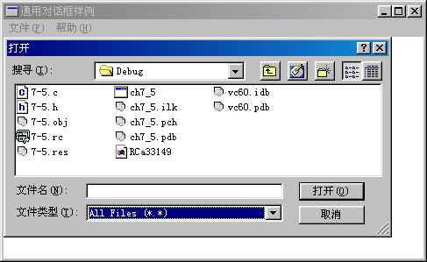
7.4.2 通用对话框应用实例
通用对话框的应用。本程序调用系统提供的“ 打开文件”对话框。该程序在响应WM_CREATE过程中完成OPENFILENAME结构的初始化，当选择“打开”菜单项时，应用程序设置相应的Flag为：
OFN_FILEMUSTEXIST|OFN_PATHMUSTEXIST|OFN_HIDEREADONLY
并调用函数GetOpenFileName显示对话框，当选择“另存为”菜单项时，应用程序设置相应的Flag为：
OFN_FILEMUSTEXIST|OFN_PATHMUSTEXIST|OFN_HIDEREADONLY|OFN_OVERWRITEPROMPT
并调用函数GetSaveFileName显示对话框。

Slide 65
#include <windows.h> #include <commdlg.h>
#include <stdio.h> #include <stdlib.h> #include "7-5.h"
OPENFILENAME ofn;//定义一个OPENFILENAME结构
HINSTANCE hInst;
LRESULT CALLBACK WndProc(HWND,UINT,WPARAM,LPARAM);
BOOL CALLBACK DlgProc(HWND,UINT,WPARAM,LPARAM);
int WINAPI WinMain(……,……,……,……)
{HWND hwnd; MSG Msg; HACCEL hAccel; WNDCLASS wndclass ;
char lpszMenuName[]="Menu";
char lpszClassName[] = "通用对话框";
char lpszTitle[]= "通用对话框样例";
wndclass.style = 0;
……
wndclass.lpszClassName = lpszClassName ;
if(!RegisterClass(&wndclass)) {MessageBeep(0);return FALSE;}
hwnd = CreateWindow(……,……,……,……);
ShowWindow( hwnd, nCmdShow); UpdateWindow(hwnd);
hInst=hInstance; hAccel=LoadAccelerators(hInst,lpszMenuName);
while( GetMessage(&Msg, NULL, 0, 0))
{if (!TranslateAccelerator(hwnd,hAccel,&Msg))
{TranslateMessage( &Msg); DispatchMessage( &Msg);} }
return Msg.wParam;
}

Slide 66
LRESULT CALLBACK WndProc(……,……,……,……)
{ static char szFilter[] =
"Text Files (*.TXT)\0*.txt\0"\"All Files (*.*)\0*.*\0\0";
static char lpstrFileName[]="";
switch(message)
{case WM_CREATE: //初始化对话框结构
ofn.lStructSize = sizeof (OPENFILENAME) ;
ofn.hwndOwner = hwnd ;
ofn.hInstance = NULL ;
ofn.lpstrFilter = szFilter ;
ofn.lpstrCustomFilter = NULL ;
ofn.nMaxCustFilter = 0 ;
ofn.nFilterIndex = 1 ;
ofn.lpstrFile = NULL ;
ofn.nMaxFile = 0 ;
ofn.lpstrFileTitle = NULL ;
ofn.nMaxFileTitle = 0 ;
ofn.lpstrInitialDir = NULL ;
ofn.lpstrTitle = NULL ;
ofn.Flags = 0 ;
ofn.nFileOffset = 0 ;
ofn.nFileExtension = 0 ;
ofn.lpstrDefExt = NULL ;
ofn.lCustData = 0 ;
ofn.lpfnHook = NULL ;
ofn.lpTemplateName = NULL ;
break;

Slide 67
case WM_COMMAND:
switch(LOWORD(wParam))
{case IDM_NEW: break;
case IDM_OPEN: //设置“打开”对话框
ofn.lpstrFile=lpstrFileName;
ofn.Flags=OFN_FILEMUSTEXIST|OFN_PATHMUSTEXIST|OFN_HIDEREADONLY;
ofn.lpstrTitle="打开";
GetOpenFileName(&ofn); //调用函数GetOpenFileName显示对话框
case IDM_SAVEAS: //设置“另存为”对话框
ofn.lpstrFile=lpstrFileName;
ofn.Flags=OFN_FILEMUSTEXIST|OFN_PATHMUSTEXIST
|OFN_HIDEREADONLY|OFN_OVERWRITEPROMPT;
ofn.lpstrTitle="另存为";
GetSaveFileName(&ofn); //调用函数GetSaveFileName显示对话框
case IDM_CLOSE: break;
case IDM_EXIT:
SendMessage(hwnd,WM_DESTROY,0,0); break;
case IDM_ABOUT:
MessageBox(hwnd,"通用对话框示例","关于",MB_OK); break;
}
break;
case WM_DESTROY: PostQuitMessage(0); break;
default: return DefWindowProc(hwnd,message,wParam,lParam);
}
return 0;
}

Slide 68
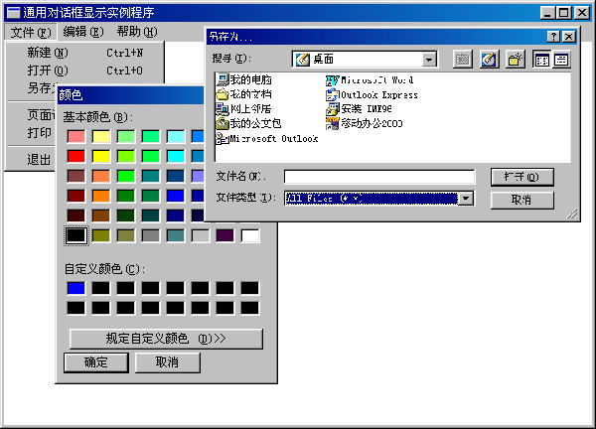
【例】创建一个对话框，其中有“文件”(包含“新建”、“打开”、“另存为”、“页面设置”、“打印”和“退出”等选项)、“编辑”(包含“字体”和“颜色”选项)和“帮助”菜单，选择“文件”菜单中的“打开”选项时，弹出“打开”通用对话框，选择“另存为”选项时，弹出“另存为”对话框；在“编辑”菜单中，选择“字体”时，弹出“字体”通用对话框，选择“颜色”选项时，弹出“颜色”通用对话框。

Slide 69
LRESULT CALLBACK WndProc(HWND hWnd,UINT iMessage,UINT wParam,LONG lParam)
{ static char lpstrFileName[] = "";
static COLORREF clref[16]={0x00ff0000};
switch(iMessage)
{
case WM_CREATE:
ofn.lStructSize = sizeof(OPENFILENAME);//数据结构长度
ofn.hwndOwner = hWnd; //拥有该结构的窗口句柄
ofn.hInstance = hInst; //应用程序实例句柄
ofn.lpstrFilter = "Text Files(*.TXT)\0*.txt\0"\"All Files (*.*)\0*.*\0";
ofn.lpstrCustomFilter = NULL; //自定义的文件过滤器
ofn.nMaxCustFilter = 0;
ofn.nFilterIndex = 1; //文件过滤器正文串索引值
ofn.lpstrFile = NULL; //指向列表框文件的指针
ofn.nMaxFile = 0;
ofn.lpstrFileTitle = NULL; //指向选定文件名的指针
ofn.nMaxFileTitle = 0;
ofn.lpstrInitialDir = NULL;
ofn.lpstrTitle = NULL;
ofn.Flags = 0; //对话框标志
ofn.nFileOffset = 0;
ofn.nFileExtension = 0;
ofn.lpstrDefExt = NULL;
ofn.lCustData = 0;
ofn.lpfnHook = NULL; //钩子函数指针
ofn.lpTemplateName = NULL;

Slide 70
//选择颜色通用对话框
chc.lStructSize = sizeof(CHOOSECOLOR); //结构大小
chc.hwndOwner = hWnd; //父窗口句柄
chc.rgbResult = 0; //设定默认颜色
chc.lpCustColors = clref; //用户自定义颜色数组的指针
chc.Flags = 0; //标志
chc.lCustData = 0;
chc.lpfnHook = NULL; //钩子函数指针
chc.lpTemplateName = NULL;
//选择字通用体对话框
chf.lStructSize = sizeof(CHOOSEFONT); //结构大小
chf.hwndOwner = hWnd; //父窗口句柄
chf.Flags = CF_BOTH | CF_TTONLY | CF_EFFECTS;//通用对话框属性
break;

Slide 71
case WM_COMMAND:
switch(LOWORD(wParam))
{case IDM_NEW: break;
case IDM_OPEN: //设置通用对话框样式
ofn.Flags = OFN_FILEMUSTEXIST|OFN_PATHMUSTEXIST|OFN_HIDEREADONLY;
ofn.lpstrTitle = "打开"; //通用对话框标题
GetOpenFileName(&ofn); break; //显示对话框
case IDM_SAVEAS: //设置通用对话框样式
ofn.Flags = OFN_FILEMUSTEXIST|OFN_PATHMUSTEXIST|OFN_HIDEREADONLY|OFN_OVERWRITEPROMPT;
ofn.lpstrTitle = "另存为..."; //通用对话框标题
GetOpenFileName(&ofn); break; //显示对话框
case IDM_FONT:
ChooseFont(&chf); break;
case IDM_COLOR:
ChooseColor(&chc); break;
case IDM_ABOUT:
MessageBox(hWnd,"通用对话框程序示例","关于",MB_OK); break;
case IDM_EXIT:
SendMessage(hWnd,WM_DESTROY,0,0); break;
}
break;
case WM_DESTROY: //处理退出窗口信息
PostQuitMessage(0); return 0;
default: return(DefWindowProc(hWnd,iMessage,wParam,lParam));
}
return 0;
}

Slide 72
7.5 图标资源及其应用
图标是代表应用程序的特殊的最小位图。图标资源可以由VC自带的图标资源编辑器来创建。

Slide 73
7.5.1 图标资源的操作
图标资源的操作类似于前面提到的位图操作，也要经历图标的创建、在资源文件中的定义、图标的加载等过程。
1．图标资源的创建
用户可以利用系统提供的图标，也可通过图形编辑器自定义图标形式，并保存在扩展名为.ico的文件中。
标识 形状
IDI_APPLICATION 默认图标
IDI_ASTERISK 信息图标
IDI_EXCLAMATION 惊叹号图标
IDI_HAND 停止图标
IDI_QUESTION 问号图标
系统提供的图标标识及形状

Slide 74
2. 在资源文件中定义图标资源
当采用自定义图标时，必须在资源文件中定义该图标
图标名 ICON 图标文件名(.ico)
3. 在应用程序中加载图标
调用函数LoadIcon可进行图标资源的加载，此过程经常是在定义窗口类时进行，其形式为：
WNDCLASS wndclass;
…………
wndclass.hicon=LoadIcon(hThisInst, lpszIconName);
…………
应用程序的当前实例句柄
图标名

Slide 75
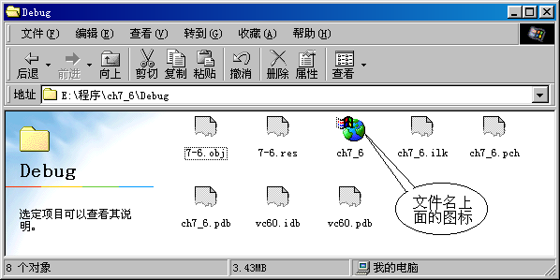
7.5.2图标资源应用举例
【例7-6】应用程序中使用图标资源的一个例子。程序所使用的图标文件名为Winupd.ico，在为本例程序指定了这个图标后，在资源管理器中就可以看到在可执行文件的文件名(本例的可执行文件的文件名为7_6.exe)的上面有一个相应的图标。
本例程序中使用的图标资源文件如下：
    WINUPD ICON c:\windows\WINUPD.ICO

Slide 76
BOOL InitWindowsClass(HINSTANCE hInstance)//初始化窗口类
{ WNDCLASS WndClass;
WndClass.cbClsExtra=0;
……
WndClass.hCursor=LoadCursor(hInstance,IDC_ARROW);
WndClass.hIcon=LoadIcon(NULL,"WINUPD");
……
WndClass.style=CS_HREDRAW|CS_VREDRAW;
return RegisterClass(&WndClass);
}

